Slide 1
LA CREACION

Slide 2
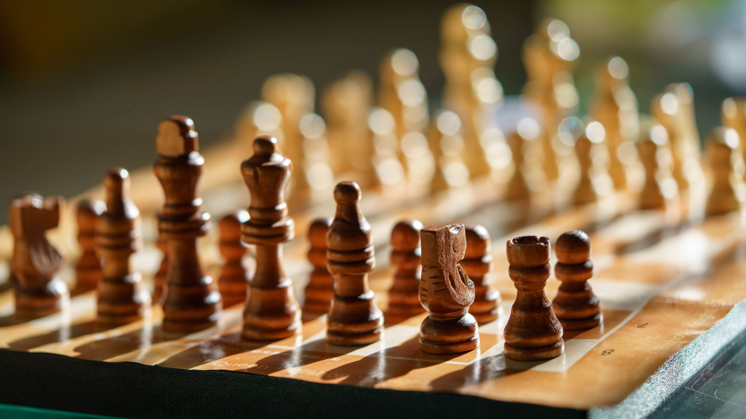
AJEDREZ EN CASA

Slide 3
ACTIVIDADES
Canciones. El tablero/ El ajedrez
Seriación
Presentación de las piezas del ajedrez.
Colorear las piezas del ajedrez
Fuga de piezas

Slide 4
Busquemos filas, columnas y diagonales

Slide 5
Columnas, filas y diagonales

Slide 6
Hoy es miércoles 18 de agosto de 2021

Slide 7
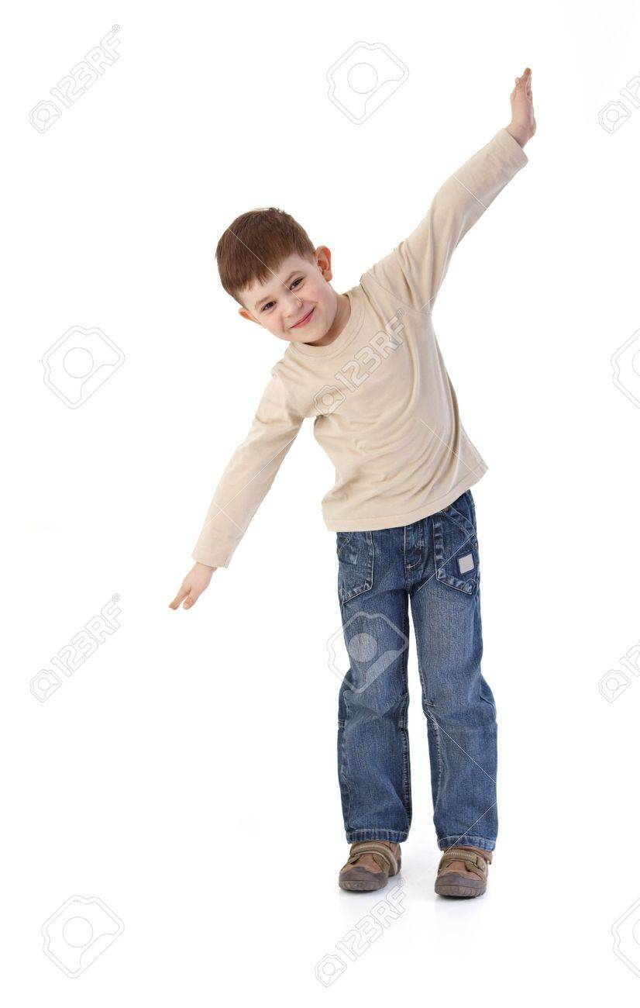
Imitando con el cuerpo, Filas, columnas y diagonales

Slide 8
Busquemos filas, columnas y diagonales

Slide 9
Las piezas del ajedrez

Slide 10
TAREA: Colorear las piezas del ajedrez y escribe sus nombres

